Slide 1
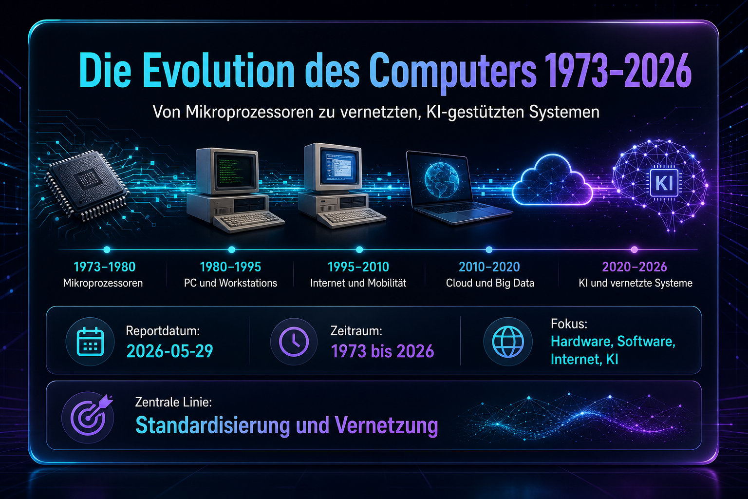
1 / 5 | Die Evolution des Computers 1973–2026: Von Mikroprozessoren zu vernet...

Slide 2
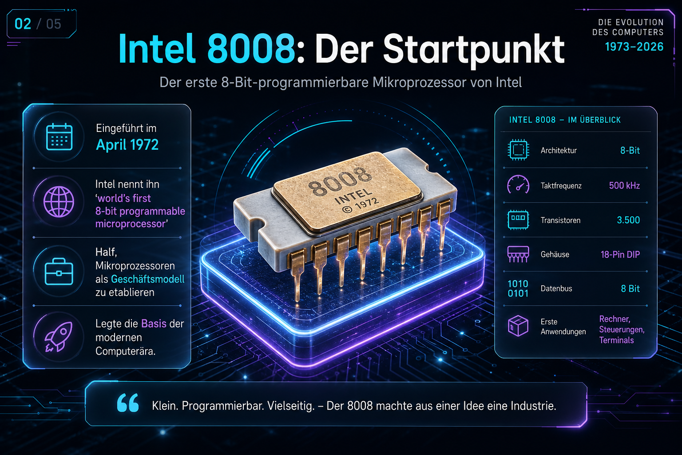
2 / 5 | Die Evolution des Computers 1973–2026: Von Mikroprozessoren zu vernet...

Slide 3
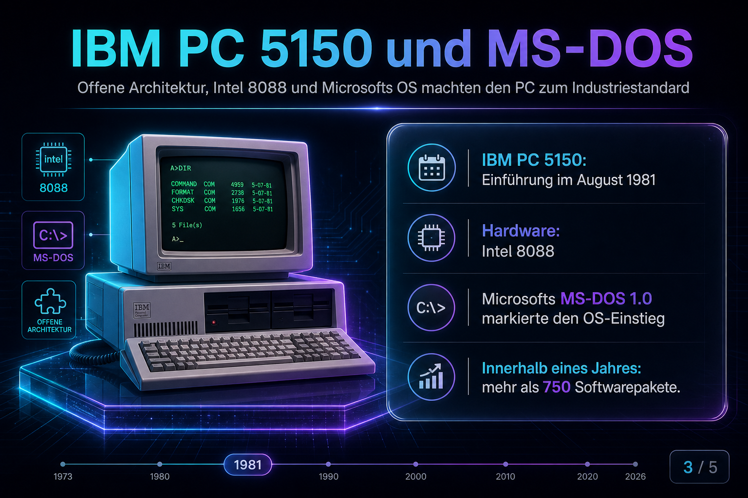
3 / 5 | Die Evolution des Computers 1973–2026: Von Mikroprozessoren zu vernet...

Slide 4
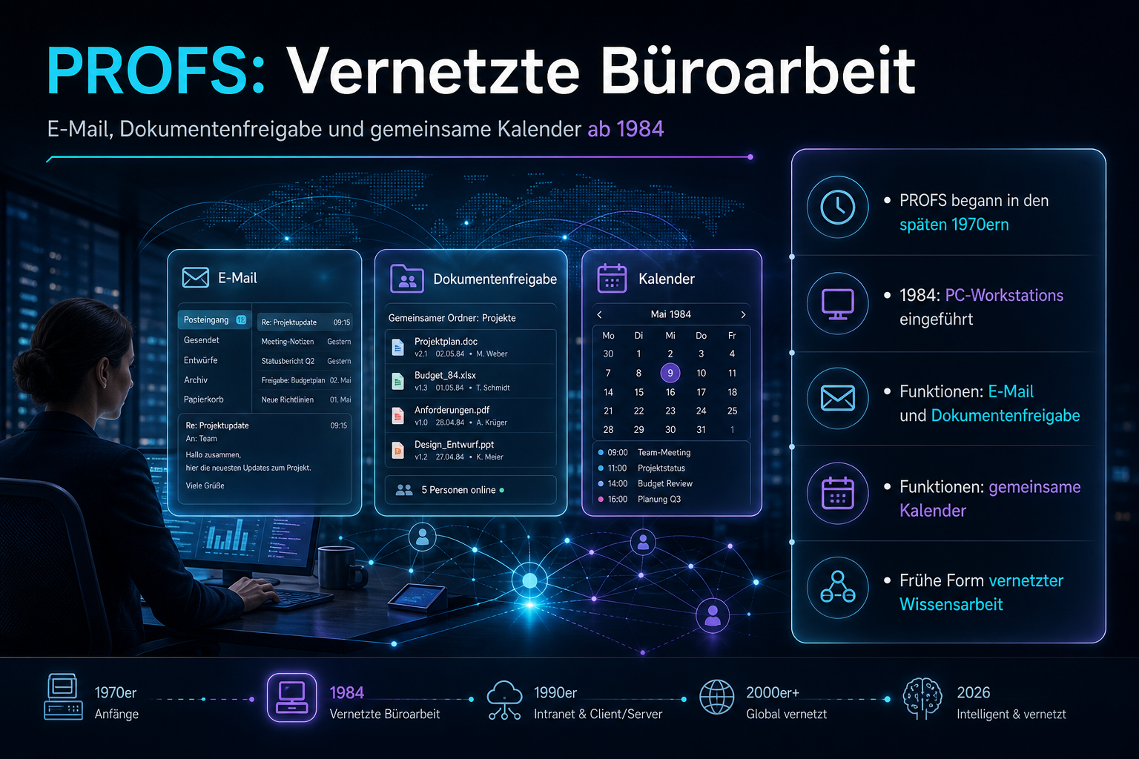
4 / 5 | Die Evolution des Computers 1973–2026: Von Mikroprozessoren zu vernet...

Slide 5
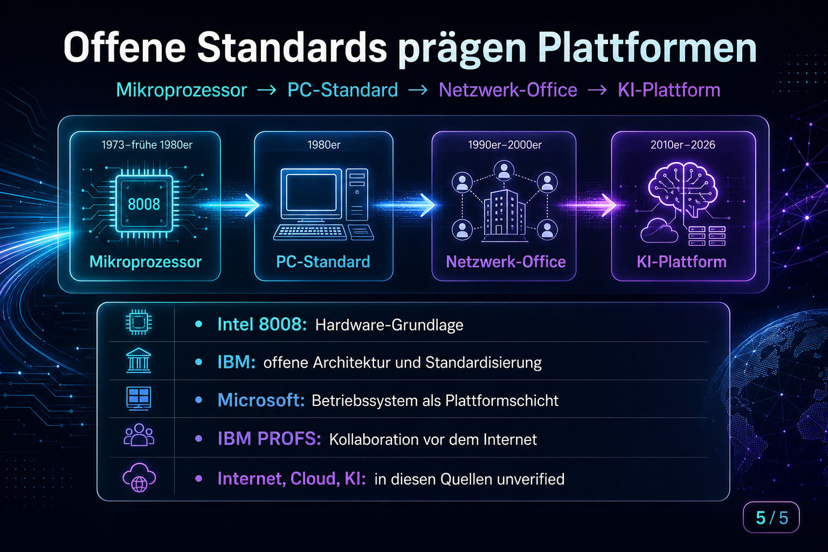
5 / 5 | Die Evolution des Computers 1973–2026: Von Mikroprozessoren zu vernet...

